Slide 1
SEX1183
Épistémologie et histoire des idées sur les sexualités
Cours 4
Dominic Beaulieu-Prévost
Septembre 2020, UQÀM

Slide 2
Élément de réflexion…
Being born female
has throughout history
been a bad career move
for babies
Heather Mallick, columniste au The Star
(1er juin, 2016)
Que peut-on voir d’implicite dans ce commentaire?

Slide 3
Transition
La section philo appliquée à la sexologie est terminée.
  On va maintenant essayer de brosser un tableau des grands événements ayant amené, formé et influencé l’étude de la sexualité humaine.
L’histoire de la science sexologique (scientia sexualis) commence un peu avec l’émergence des sciences modernes (renaissance et siècle des lumières) puis la naturalisation de la sexualité et ses avatars.
Principaux éléments abordés aux cours 4 et 5
Les discours séculiers pré-modernes concernant la sexualité
Tissot et les discours du siècle des lumières
Malthus et la régulation des naissances
La naturalisation de la sexualité et l’émergence d’identités
  Kertbeny, Ulrich, Carpenter et la défense de diversité sexuelle
  Krafft-Ebing, Ellis et autres, et la médicalisation de la diversité sexuelle

Slide 4
Les discours séculiers pré-modernes sur la sexualité humaine
Ou – La médicalisation de la masturbation

Slide 5
Consentement et propriété
Les notions de consentement sexuel valorisées dans notre société actuelle sont loin des notions qui avaient cours de l’antiquité jusqu’à la renaissance.
Le patriarche de la famille était généralement vu comme le propriétaire de sa femme, de ses enfants et de ses servant.e.s.
Par conséquent
L’abus sexuel entre personnes mariées était rarement reconnu;
Un homme qui voulait avoir une relation sexuelle avec une jeune femme devait avoir la permission de son père car elle lui appartenait. Le consentement de la jeune femme était moins important;
Les servantes, qui vivaient au domicile servi, considéraient, du moins parfois, que leur rôle professionnel impliquait d’accepter que l’homme de la maison (ou ses fils) puissent avoir des désirs et/ou gestes sexualisés à leur égard (sources principales: archives de court).

Slide 6
Consentement et propriété
Aussi, il n’y avait pas de réelle distinction entre consentement et soumission.
Donc, si une femme se soumettait à la demande sexuelle d’un homme sans crier, résister ni se débattre, on considérait qu’elle avait consenti.
Les implications légales sont malheureusement faciles à imaginer…

Slide 7
Les discours médicaux
L’essentiel
Les discours médicaux du moyen-âge à la renaissance sont généralement fortement inspirés d’écrits de l’antiquité classique. Aristote, Platon et Galien sont les principales sources d’inspiration.
Les mécanismes de la fertilité restent mystérieux jusqu’au 20e siècle, et la femme y est généralement vue comme étant physiquement inférieure à l’homme.
Les principales théories du corps humain qui ont été populaires de l’antiquité à la renaissance peuvent être simplifiées en les résumant en deux grandes catégories de théories: un sexe/deux semences vs deux sexes/une semence.

Slide 8
L’utérus migrateur
Selon Platon, lorsqu’un utérus reste « inutilisé » pendant trop longtemps après la puberté, il peut:
se déplacer dans le corps;
perturber le fonctionnement des autres organes;
couper le souffle;
causer plusieurs problèmes médicaux sérieux, incluant l’hystérie (d’ailleurs, hystérie=utérus).
Le principal remède était donc de fixer l’utérus temporairement en prescrivant des relations sexuelles ou, de façon plus permanente, en l’amenant à être enceinte (l’accouchement « fixerait » l’utérus en place).
L’utilisation d’odeurs pour attirer ou repousser l’utérus servait aussi de traitement.

Slide 9
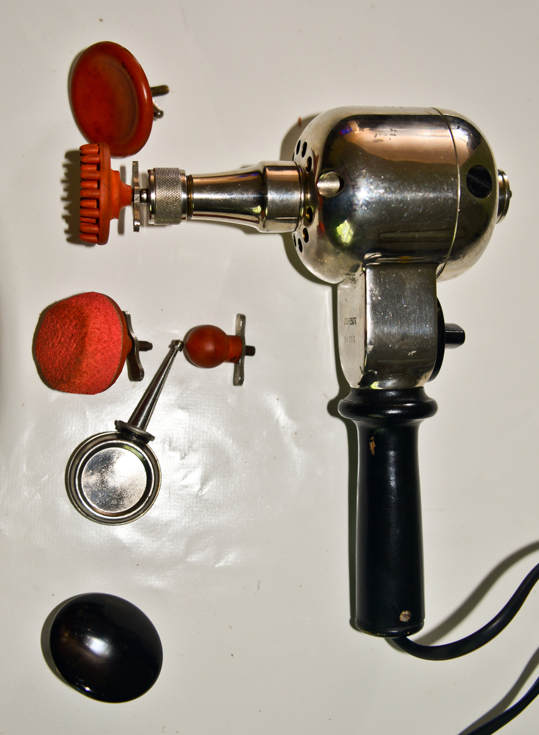

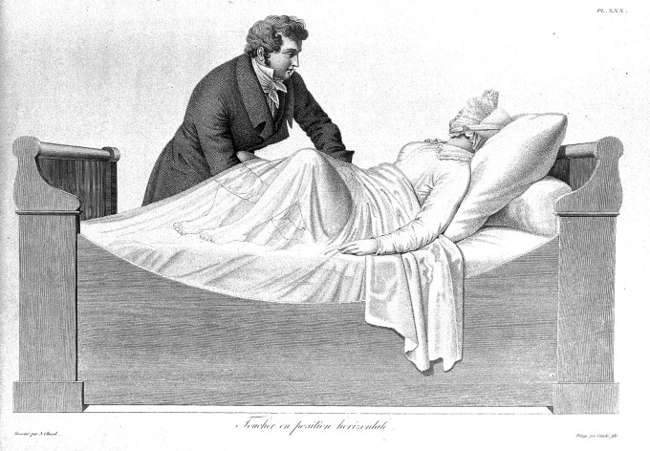
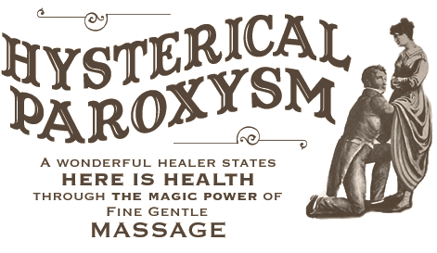
L’utérus migrateur
Cette idée de l’utérus migrateur et du lien entre sexualité et hystérie/histrionie (histrion=acteur) a influencé certains auteurs jusqu’au 20e siècle.
D’ailleurs…
Le « massage pelvien », puis le vibrateur furent
utilisés comme traitement de l’hystérie jusqu’au
début du 20e siècle (voir le film Hysteria);
Freud a déjà écrit qu’une patiente hystérique
avait besoin d’une « bonne dose de pénis
normal, à répétition. »

Slide 10
Métaphores biologiques du désir sexuel
Le désir sexuel était plus souvent expliqué en termes biologiques/physiologiques qui s’appliquent à toutes et tous qu’en termes d’identité ou de spécificité individuelle.
Par exemple, un traité sur l’usage du fouet pour stimuler le désir sexuel de 1718 explique que l’usage du fouet active le sang, ce qui provoque une réaction physiologique d’excitation (Phillips et Reay, 2011).
L’usage du fouet pouvait donc être vu comme un traitement possible pour améliorer le désir sexuel (et même la fertilité chez la femme, si on considère que son orgasme est nécessaire à la conception).
Cette vision biologique est à contraster à des descriptions du masochisme, une perversion sexuelle, à partir du 19e siècle.
Ce contraste de perceptions peut se résumer à la différence entre
un acte physique et un acte psychologique, ou
un traitement médical et une identité.

Slide 11
Les deux grands types de théories du corps humain
Un sexe / deux semences (Laqueur, 1992)
Ce type de théorie était plus fréquent avant le 18e siècle.
Selon cette théorie du corps humain, la femme est un homme avec des organes génitaux inversés (vagin/pénis, ovaires/testicules). Les deux sont donc vus comme étant fonctionnellement similaires (un sexe).
Cela implique que la femme a aussi une semence et que les deux semences doivent être « éjaculées » pour qu’il y ait conception (deux semences).
L’idée des deux semences a entre autres été inspirée de Galien (philosophe grec du 2e siècle).

Slide 12
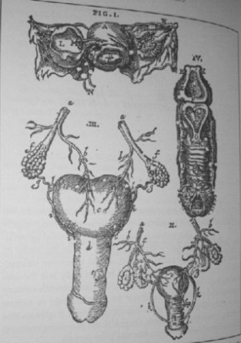
Les deux grands types de théories du corps humain
Un sexe / deux semences (Laqueur, 1992)
Un corollaire de cette compréhension est qu’il est considéré nécessaire que la femme ait un orgasme pour qu’il y ait conception!
Un autre corollaire est que si une femme est
enceinte, c’est parce que la relation sexuelle était
consentante…
La femme est quand même présentée comme un être
imparfait.
Ex : Selon Galien, un manque de chaleur vitale ont
amené leurs organes génitaux à rester à l’intérieur.
Ci-contre: illustration de 1634 présentant l’organe
féminin comme un scrotum inversé et
sous-développé.

Slide 13
Les deux grands types de théories du corps humain
Deux sexes / une semence (Laqueur, 1992)
Ce type de théorie était plus fréquent à partir de la fin du 18e siècle.
Selon cette autre théorie du corps humain, l’homme et la femme étaient de nature fondamentalement différente (parallèle avec la naturalisation des discours).
La femme était principalement un réceptacle au service du principe actif masculin.
Un corollaire important de cette compréhension était que l’orgasme de la femme n’était pas considéré comme nécessaire à la conception.
Ces idées ont entre autres été inspirées par Aristote, qui croyait que le sperme de l’homme constitue le principe actif et que la femme fournit la matière (ou principe passif) qui sera transformée en bébé par le sperme.
  Certains de ces contemporains considéraient même que la femme n’était qu’un réceptacle permettant au sperme de se transformer en bébé.

Slide 14
Brève histoire de la masturbation
Selon Galien la masturbation est considérée comme une thérapie
Pour les hommes
  Même les hommes modérés consentent à la masturbation pour soigner les troubles liés à l’excès de fluide corporels.
Pour les femmes
  La femme est froide, la masturbation sert à la réchauffer et afin de provoquer des « convulsions s’accompagnant en même temps de douleurs et de plaisir, suivies de l’émission d’un sperme trouble et abondant. Dès lors, elle sera libérée de tout mal qu’elle a ressenti »

Slide 15
Brève histoire de la masturbation
Dans la Torah (Ancien Testament) : le péché d’Onan
« Alors Juda dit à Onân : Va vers la femme de ton frère, remplis avec elle ton devoir de beau-frère et assure une postérité à ton frère. Cependant Onân savait que la postérité ne serait pas sienne et, chaque fois qu'il s'unissait à la femme de son frère, il laissait perdre à terre pour ne pas donner une postérité à son frère. Ce qu'il faisait déplut à Yahvé, qui le fit mourir lui aussi. » Extrait du chapitre 38 de la Génèse.
Au XVIIIe siècle, le terme d’onanisme a été inventé à partir de cet extrait pour décrire un acte mortellement puni par Dieu et assimilé à la masturbation.
Selon plusieurs exégètes il s’agit d’un abus d’interprétation: le crime est de refuser d’assurer une descendance à son frère aîné.

Slide 16
Brève histoire de la masturbation
Vers la fin de la renaissance
Déclin des idées de Galien sur la médecine, perd en crédibilité
La médecine devient plus en phase avec la religion pour documenter non plus les bienfait, mais les méfaits de la masturbation.
Par exemple, Ettmüller, médecin allemand, professeur à Leopzig, vers 1670 liste parmis d’autre causes de la gonorrhée, l’« abominable masturbation »

Slide 17
Brève histoire de la masturbation
Vers la fin de la renaissance
Premier best-seller sur la masturbation: la publication anonyme Onania, or The heinous sin of self-pollution, and all its frightful consequences in both sexes considered, with spiritual and physical advice, 1718.
  Conséquences morales: la masturbation est un péché contre nature qui « pervertit et détruit la nature ». Celui qui se masturbe « travaille à la destruction de son espèce [… et] de la Création elle-même»
  Conséquences médicales: cause la gonorrhée, l’impuissance, les ulcère, les convulsion, l’épilepsie, la consomption, empêche la croissance, épuisement, « la masturbation privant leur corps [des jeunes garçons et filles] de son humidité vitale et réparatrice, devenus secs et émaciés, ont été conduits à la tombe. »

Slide 18
Samuel-Auguste Tissot (1728-1797)
Ou – La médicalisation de la masturbation

Slide 19
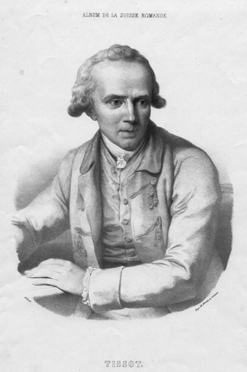
L’essentiel
Ses principaux ouvrages
L’onanisme, publié en 1760.
Avis au peuple sur sa santé, publié en 1760.
Éléments biographiques
Médecin Suisse, de religion calviniste
(chrétien protestant) qui a vécu au siècle des
lumières.
Son traité sur les dangers de la masturbation
influencera la médecine occidentale pendant plus
d’un siècle.

Slide 20
L’essentiel
Considéré comme initiateur de la lutte contre la masturbation suite à la découverte du spermatozoïde par Anton van Leeuwenhoek (1677) (Androutsos, 2005)
  Masturbation = contre la préservation de la vie
  (Androutsos, 2005)
Début de l’intervention des médecins sur la
sexualité humaine (Schultheiss & Glina, 2010)
  Passage d’un péché à une maladie qu’il faut
  traiter (Dupras, 1997)
  Appropriation d’un péché par la médecine,
  transformation morale et lexicale,
  acte anti-hygiénique (Carol, 2002)
  Forme de laïcisation de la masturbation (Carol, 2002)

Slide 21
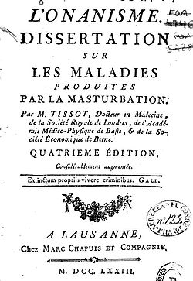
L’onanisme
L’onanisme ou Dissertation physique sur les maladies produites par la masturbation (1760)
  Traité vu comme la 1ère étude scientifique de
  la masturbation.
  Contours d’un discours médical scientifique
  (Dupras, 1993)
    Présente la « maladie »
      Ses formes et ses complications
    Trouve une cause à la « maladie »
      La perte de liquide séminale
    Propose un traitement

Slide 22
Argumentaire présenté
Stratégie dissuasive en 2 volets (Carol, 2002):
  Expliquer la nocivité de l’onanisme
    Pouvoirs et vertus attribuées au sperme
    = perte appauvrit le corps
    Mécanisme d’évacuation du sperme sollicite
    brutalement le système nerveux
    Pourquoi la masturbation serait-elle dans cette
    optique plus nocive que le coït?
      Masturbation = émission de semence non
      sollicitée par la Nature
      Perte injustifiée

Slide 23
Argumentaire présenté
Stratégie dissuasive en 2 volets (Carol, 2002):
  Mettre en scène par des exemples
    Exemple du jeune horloger L. D mort dans
    d’atroces conditions en 1757. Il avait reconnu
    s’être masturbé quotidiennement depuis l’âge
    de 17 ans. Il a commencer à être faible. Puis
    Tissot dresse le tableau de l’évolution de la
    maladie qui pourrait maintenant suggérer
    aujourd’hui un cancer du testicule
    inflammatoire avec envahissements
    métastatiques multiples. Tissot argue alors « la
    nécessité de monter aux jeunes gens toutes les
    horreurs du précipice dans lequel ils se jettent
    volontairement. »
    «[…] dans une matière comme celle-ci, où l'on
    doit moins espérer de convaincre par des
    raisons que d'effrayer par des exemples, l'on
    ne peut pas trop en accumuler. »

Slide 24
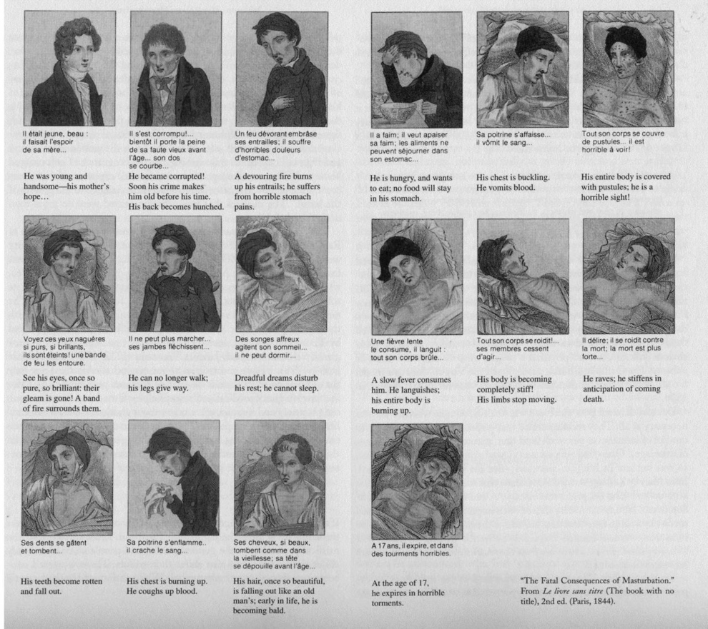

Slide 25
Principes généraux
Conséquences de la masturbation (Androutsos, 2005; Davidson, 2001)
  Toux sèche
  Perte de force
  Pâleur
  Pustules
  Affaiblissement de la vue
  Diminution des facultés mentales
  Etc.

Slide 26
Impacts et apports
Impacts
Guide tant la prévention des maladies que « l’éducation sexuelle » des jeunes (Schultheiss & Glina, 2010)
À l’origine d’interventions médicales, thérapeutiques, physiques, etc. visant la prévention de la masturbation (Schultheiss & Glina, 2010)
Apports
Introduit la sexualité comme une question de santé publique (Dupras, 1993)
Ébauche d’un projet social de promotion de la « santé sexuelle »

Slide 27
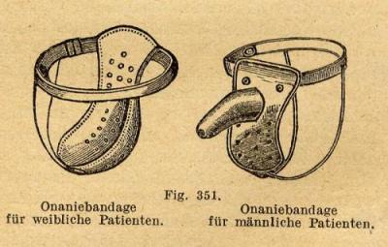
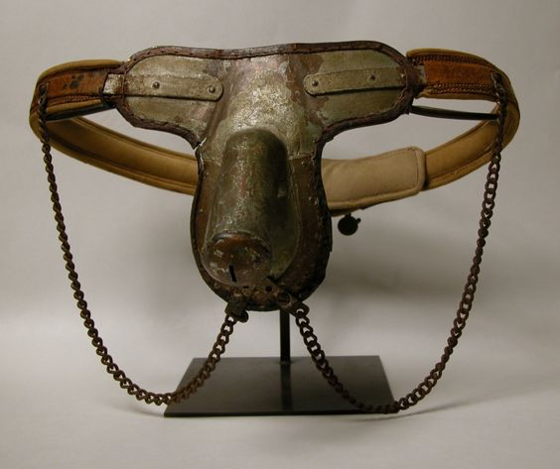
Corsets anti-masturbatoires

Slide 28
Critiques
Utilisation d’une terminologie médicale dans le dessein d’en faire une théorie scientifique (utilisation des lois mécaniques du corps pour justifier les conséquences auxquelles s’exposent les masturbateurs)
  Mais telle que présentée, la masturbation demeure un crime moral contre Dieu et la nature dans l’œuvre de Tissot (Davidson, 2001)
    « se trouvent coupables d’un crime dont la justice divine ne voulut par surseoir la punition » (Tissot, p. 103)
Propagation d’idées erronées ayant suscité une réaction très négative envers la sexualité (érotophobie) (Dupras, 1993)

Slide 29
Bibliographie
Androutsos, G. (2005). De l’onanisme à la masturbation. Une note historique. Andrologie, 15(1), 71-79
Carol, A. (2002). Les médecins et la stigmatisation du vice solitaire (fin XVIIIe – début XIXe siècle. Revue d’histoire moderne et contemporaine, 49(1), 156-172
Davidson, A.I. L’émergence de la sexualité. Épistémologie historique et formation des concepts. Albin Michel. 2001. 365p.
Schultheiss, D. & Glina, S. (2010). Highlights from the History of Sexual Medicine. The Journal of Sexual Medicine. 7(6), 2031-2043

Slide 30
Thomas Robert Malthus (1766-1834)
Ou – L’émergence de la question du contrôle de la population et d’éléments qui ont suivi tels l’eugénisme, la démographie, la santé publique, l’épidémiologie et les politiques sociales.

Slide 31
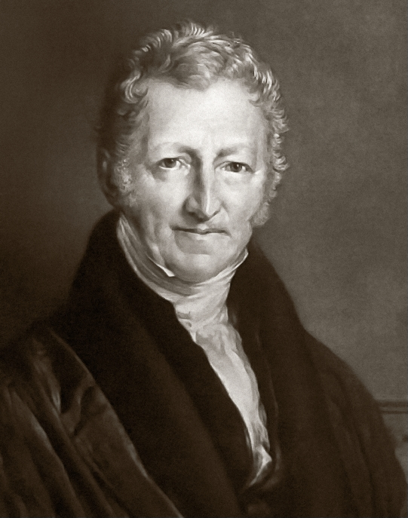
Mise en contexte
Sa grande question
Pourquoi y a-t-il autant de misère chez les pauvres quand on a toute cette science et ce progrès technologique? Ou est le problème?
Son principal ouvrage
An Essay on the Principle of Population,
publié en 1797.
Le contexte social
Malthus vit en Grande Bretagne au siècle des
lumières et constate une augmentation de la
population et la misère des pauvres qui
semble résulter.
Son essai s’oppose à l’optimisme de l’époque
concernant l’amélioration future des
conditions de vie qui découleraient des
progrès scientifiques et techniques.

Slide 32
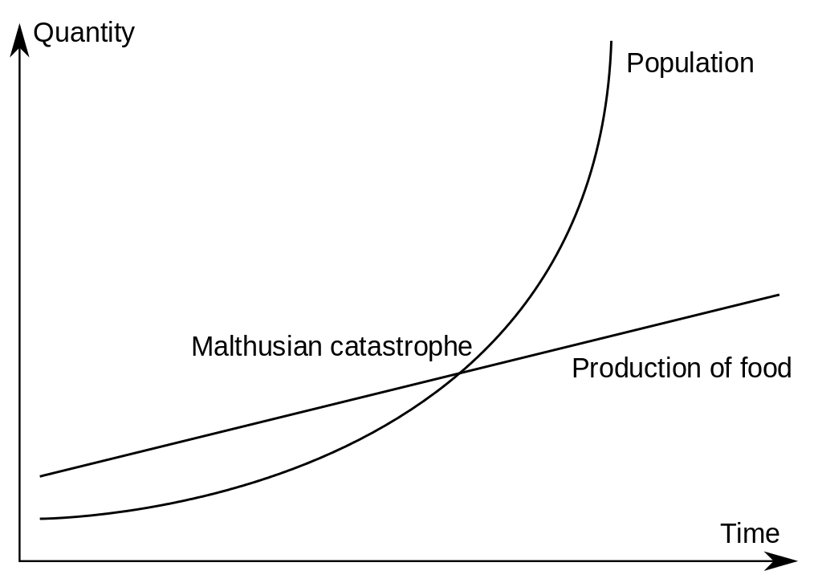
La théorie de Malthus
Malthus prédit que:
…sans freins, la population augmente de façon exponentielle ou géométrique (par exemple : 1, 2, 4, 8, 16, 32...) et doublerait tous les 25 ans;
…tandis que les ressources
alimentaires ne croissent
que de façon arithmétique
(1, 2, 3, 4, 5, 6...);
…ce qui laisse poindre une
inéluctable catastrophe
démographique.

Slide 33
La théorie de Malthus
Conséquences théoriques
La croissance de la population empêche tout progrès possible vers une société utopique de bonheur pour tous.
Toute amélioration de la production alimentaire amène, au départ, une amélioration des conditions de vie, puis une augmentation de la population.
La production alimentaire ne peut donc pas soutenir la croissance de la population à long-terme, et l’abondance n’est donc qu’un état temporaire.

Slide 34
La théorie de Malthus
Conséquences théoriques
Lorsque la population dépasse la capacité de production alimentaire, les plus pauvres (particulièrement) seront affectés par la misère (famine, les maladies et la guerre), ce que Malthus appelle des freins positifs à la population car ils augmentent les taux de décès.
Seule l’implémentation de freins préventifs (c.-à-d., qui diminuent les taux de naissance) permet d’éviter cette catastrophe démographique. Ex: L’avortement, la contraception, la prostitution, l’augmentation du délai avant le mariage, le célibat,…

Slide 35
Les solutions proposées par Malthus
Une régulation des naissances par contrainte morale (retarder le mariage, pratiquer la chasteté avant le mariage);
  Malthus considère d’ailleurs que les pauvres manquent de retenue en ayant plus d’enfants que leur capacité à les nourrir.
Arrêter l’aide aux pauvres par l’État (car leur nombre va augmenter);
Une régulation étatique des naissances (ex: récompenser les couples sans enfants, impôt sur les enfants);
Malthus était contre la contraception, probablement pour des raisons religieuses… mais ses idées ont amené plusieurs à promouvoir cette solution.

Slide 36
Impact social des idées de Malthus
Les idées de Malthus ont:
placé la régulation des naissances au cœur des préoccupations sociales et étatiques;
facilité l’émergence de la démographie (l’étude des populations) et l’établissement de recensements de la population;
favorisé l’émergence de la morale puritaine de l’époque victorienne qui suivra quelques décennies plus tard (ex: la valorisation de l’abstinence et de la restriction sexuelle);
grandement influencé Darwin (ex: l’idée de la survie du plus apte chez les plus pauvres) et les mouvements pour le contrôle des naissance (dont l’eugénisme).

Slide 37
Impact social des idées de Malthus
Anticipant l’eugénisme, d’ailleurs, il écrit:
« It does not by any means seem impossible that by an attention to breed, a certain degree of improvement, similar to that among animals, might take place among men. Whether intellect could be communicated may be a matter of doubt; but size, strength, beauty, complexion, and perhaps longevity are in a degree transmissible... As the human race, however, could not be improved in this way without condemning all the bad specimens to celibacy, it is not probable that an attention to breed should ever become general. »
Malthus (1798). An Essay on the Principle of Population.

Slide 38
Impact social des idées de Malthus
Anticipant l’eugénisme, d’ailleurs, il écrit:
« It does not by any means seem impossible that by an attention to breed, a certain degree of improvement, similar to that among animals, might take place among men. Whether intellect could be communicated may be a matter of doubt; but size, strength, beauty, complexion, and perhaps longevity are in a degree transmissible... As the human race, however, could not be improved in this way without condemning all the bad specimens to celibacy, it is not probable that an attention to breed should ever become general. »
Malthus (1798). An Essay on the Principle of Population.

Slide 39

Impact social des idées de Malthus
Anticipant l’eugénisme, d’ailleurs, il écrit:
« It does not by any means seem impossible that by an attention to breed, a certain degree of improvement, similar to that among animals, might take place among men. Whether intellect could be communicated may be a matter of doubt; but size, strength, beauty, complexion, and perhaps longevity are in a degree transmissible... As the human race, however, could not be improved in this way without condemning all the bad specimens to celibacy, it is not probable that an attention to breed should ever become general. »
Malthus (1798). An Essay on the Principle of Population.

Slide 40
Impact social des idées de Malthus
Anticipant l’eugénisme, d’ailleurs, il écrit:
« It does not by any means seem impossible that by an attention to breed, a certain degree of improvement, similar to that among animals, might take place among men. Whether intellect could be communicated may be a matter of doubt; but size, strength, beauty, complexion, and perhaps longevity are in a degree transmissible... As the human race, however, could not be improved in this way without condemning all the bad specimens to celibacy, it is not probable that an attention to breed should ever become general. »
Malthus (1798). An Essay on the Principle of Population.

Slide 41
Le malthusialisme
Le terme malthusialisme est maintenant parfois utilisé pour référer à une politique de natalité, par exemple, qui emprunte des idées ou principes à Malthus…
… même si parfois il aurait été en désaccord avec ces politiques.
  Exemples
  l’utilisation de la contraception au lieu de la contrainte morale pour contrôler les naissances (frein préventif);
  l’idée d’ « améliorer » la race humaine par l’eugénisme [fécondation/reproduction orientée socialement])

Slide 42
La naturalisation de la diversité sexuelle

Slide 43
Contexte social moderne
17e et 18e siècles: La première « révolution sexuelle »
Migration urbaine et déracinement
Inaccessibilité du mariage traditionnel
Relations hors-mariage
Réforme protestante et plus grande tolérance religieuse et sexuelle
Marquis de Sade (1740-1814)
19e siècle: Révolution industrielle et morale puritaine

Slide 44
La naturalisation de la diversité sexuelle
La deuxième moitié du 19e siècle amène un fort courant d’explications naturalistes de la sexualité humaine qui supplante, entre autres, le discours chrétien.
L’Origine des espèces (1859) de Charles Darwin présente l’humain comme un « cousin » des autres singes, ce qui suggère que les comportements animaux peuvent nous informer sur la « nature humaine ». Ces théories auront un profond impact sur la science de l’époque.
Par rapport aux désirs sexuels entre personnes de même sexe, cela amène l’argument que ce type d’attirances est naturel car il se retrouve chez plusieurs autres espèces animales.

Slide 45
La naturalisation de la diversité sexuelle
Krafft-Ebing va considérer ces attirances comme naturelles mais problématiques, au même titre que les autres « maladie mentale », ce qui amènera une vision médicale de l’homosexualité.
En parallèle, des auteurs comme Kertbeny et Ulrichs vont considérer ces attirances comme naturelles, donc normales, et vont militer pour l’acceptation sociale de la diversité sexuelle.
Cette époque voit donc, à la fois, l’émergence de la médicalisation de l’homosexualité et celle de la défense des droits des personnes homosexuelles.
Et cette naturalisation amène un passage de la vision religieuse (les comportements contre-nature résultent d’un manque de vertu) à une vision identitaire (l’homosexualité est une caractéristique naturelle de certaines personnes).

Slide 46
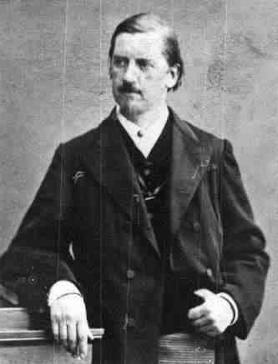

Kertbeny (1824-1882)
Essentiel
La première mention écrite du terme "homosexuel" (en allemand en 1868) est attribuée à Károly Mária Kertbeny, un journaliste, écrivain et militant pour les droits humains austro-hongrois.
Il introduit aussi le terme "hétérosexuel" pour
décrire l'attirance entre hommes et femmes et
"monosexuel" pour décrire les masturbateurs .
(extrait de la 1re mention de ces termes
– homosexuel en jaune)

Slide 47
Kertbeny (1824-1882)
Essentiel
Dans un pamphlet contre la loi Prusse sur la sodomie, il y argumente que les relations sexuelles entre hommes sont le résultat de prédispositions innées et non d'une perversion
ou d’un vice, et que, par conséquent, elles ne
devraient pas être criminalisées lorsque
consentantes.
En 1878, Gustav Jäger, un naturaliste, utilise la
terminologie de Kertbeny.
Cette terminologie sera reprise par la suite par
Krafft-Ebing en 1886 dans son Psychopathia
Sexualis, ce qui popularisa ces termes et leur
donnera une connotation médicale.

Slide 48
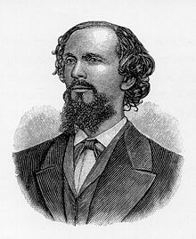
Ulrichs (1825-1895)
Essentiel
Karl Heinrich Ulrichs était un juriste et écrivain allemand.
À partir de 1862, il exprime à sa famille puis en public son désir des hommes et développe une théorie et un langage pour expliquer la diversité sexuelle.
Dès 1863, il publie sous un noms de
plume une série de pamphlets qui font
la promotion de la décriminalisation du
« style de vie uranien » (c.-à-d.,
l’homosexualité).
Il continuera à militer le reste de sa vie,
ce qui lui amènera à l’occasion des
ennuis avec la justice.

Slide 49
Ulrichs (1825-1895)
Essentiel
Ses échanges épistolaires avec Kertbeny semblent d’ailleurs avoir amené ce dernier à vouloir militer pour les droits des homosexuels (Leck, 2016: Vita Sexualis).

Slide 50
Ulrichs (1825-1895)
La taxonomie d’Ulrichs
La taxonomie de base d’Ulrichs décrit 4 « sexes »:
Urning(in) (Uranien): Quelqu’un avec un corps d’homme et la psyché d’une femme (comme lui), ou l’inverse;
Dioning(in): Quelqu’un avec un corps d’homme et la psyché d’un homme, ou l’inverse;
Uranodioning(in): Quelqu’un de bisexuel;
Zwitter (Hermaphrodite): Quelqu’un d’intersexuel.
Sa taxonomie se complexifiera plus tard en précisant trois axes:
L’orientation sexuelle (attirance envers les Hs, les Fs ou les deux);
Le comportement sexuel préféré (passif, actif ou aucune préférence);
Les caractéristiques de genre (féminin, masculin ou intermédiaire);
La morphologie du corps (corps d’homme, corps de femme, corps intermédiaire/autre) semble devenir un axe implicite ou hors sujet.

Slide 51
Richard von Krafft-Ebing
(1840-1902)

Slide 52
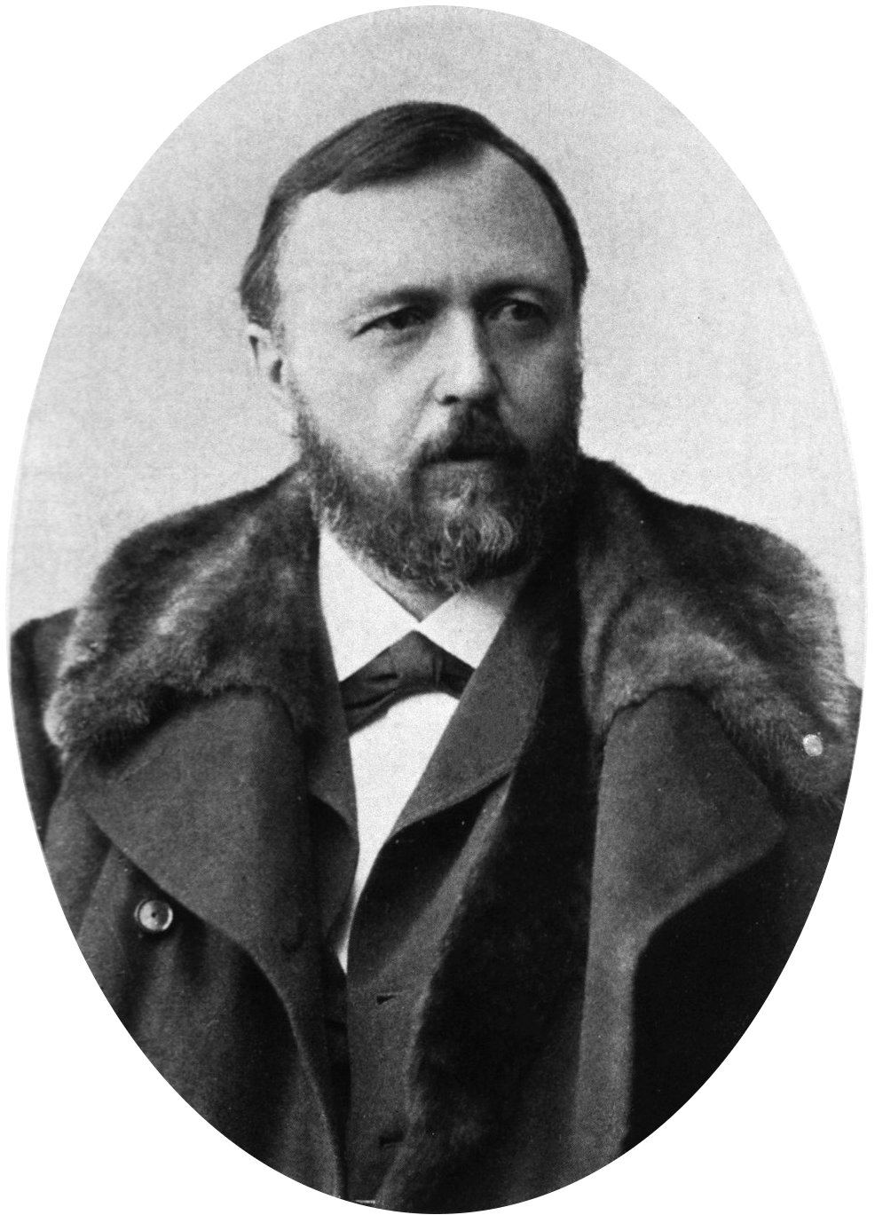
Dr. Richard von Krafft-Ebing (1840-1902)
Son principal ouvrage
Psychopatia Sexualis, publié en 1886
Essentiel
Psychiatre austro-hongrois de l’époque victorienne
Premier psychiatre à avoir classifié les
comportements sexuels anormaux
(pathologies sexuelles)
  Pathologisation de certains comportements,
  en opposition à ses successeurs qui se sont
  intéressés à la sexualité dite « normale »

Slide 53
Dr. Richard von Krafft-Ebing (1840-1902)
Classification de ce qui s’éloigne de
l’instinct sexuel « normal »
  « Pendant la période de maturation des processus
  anatomiques et physiologiques dans les glandes
  génitales, il se manifeste dans la conscience
  de l’individu des élans, qui le portent à
  contribuer à la conservation de l’espèce. Est
  perverse toute extériorisation de l’instinct
  sexuel qui ne répond pas aux buts de la
  nature, c’est-à-dire à la reproduction,
  lorsque l’occasion d’une satisfaction sexuelle
  naturelle est donnée » (Krafft-Ebing, 1893, p.16)

Slide 54
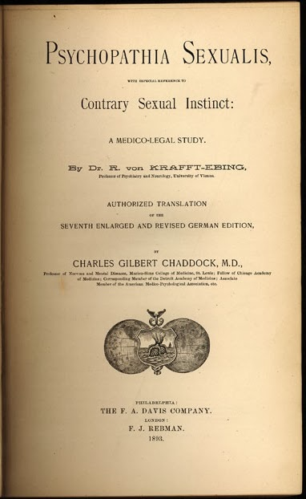
Psychopathia Sexualis (1886)
Classification des pathologies sexuelles dans un objectif de protection de la société par la reconnaissance et le traitement de ces pathologies (Bullough, 1994)
Faute de pouvoir fournir une explication aux pathologies sexuelles liées aux organes génitaux, les spécialistes
de l’époque vont concentrer leur interprétation sur
une affection des potentialités du cerveau.
(Davidson, 2001)
Instinct sexuel: fonction du cortex cérébral
  Sens génésique (sixième sens) pouvant être
  augmenté, diminué ou perverti.

Slide 55
Principes généraux
Les anomalies de l’instinct sexuel sont de quatre ordres sur le modèle de l'appétit ou de la sensibilité (Davidson, 2001):
  Amoindri ou manquant (anesthésie)
  Anormalement accru (hyperesthésie)
  Expression perverse (paresthésie)
  Expression trop tôt dans l’enfance ou trop tard
  dans la vie (paradoxie*)

Slide 56
Principes généraux
Expression perverse (Paresthésie)
  Sadisme: Intensification pathologique du caractère masculin (Bullough, 1994)
  Masochisme: Dégénérescence pathologique du caractère féminin (Bullough, 1994)
    En effet, écrit Krafft-Ebing, « chez la femme, l’idée des
    rapports sexuels se rattachent en général à l’idée de
    soumission. C’est pour ainsi dire le diapason qui règle la
    tonalité des sentiments féminins. »
  Fétichisme
  Inversion - Instinct sexuel contraire
    Comportements homosexuels comme signe de
    dégénérescence (aucune référence au lesbianisme)
    (Weeks, 2000).

Slide 57
Apports
Reconnaissance d’une forme de pulsion sexuelle (Bullough, 1994)
Les perversions sexuelles ne sont plus des péchés ou des crimes, mais des maladies (décriminalisation de la sexualité).
Introduction d’une variété de pratiques sexuelles
jusqu’à lors absentes des discours sur la sexualité
(Bullough, 1994).

Slide 58
Critiques
Aucune précision pour déterminer les fondements anatomiques de l’instinct sexuel qui expliquerait les lésions cérébrales menant aux pathologies sexuelles (Davidson, 2001)
Conception de l’instinct sexuel comme naturel (Davidson, 2001)
  Classement d’un groupe de phénomènes sous la
  même appellation
Rapport trouble à l’homosexualité: selon
Oosterhuis (2000) Krafft-Ebing soutenait vers la fin
de sa vie le mouvement pour les droits des
homosexuels, et voyait l’homosexualité comme
compatible avec la santé sexuelle.

Slide 59
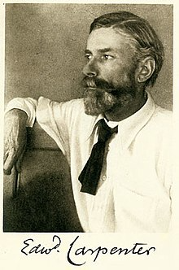
Edward Carpenter (1844-1929)
Ses principaux ouvrages
Homogenic Love, publié en 1894.
The Intermediate Sex, publié en 1907.
Intermediate Types among Primitive Folk, 1914.
Vie professionnelle (gestes et positions)
Militant pour les droits des minorités sexuelles
Milite activement contre la morale victorienne
puritaine (mouvement Free love).
Côtoit Ellis dans ces cercles. Les deux militent pour
une « réforme sexuelle » sociale (reconnaissance et
protection de la diversité, éducation sexuelle).
Propose d’utiliser homogenic au lieu de homosexual.
Considère que « l’orientation sexuelle » est quelque
chose de relativement innée.

Slide 60
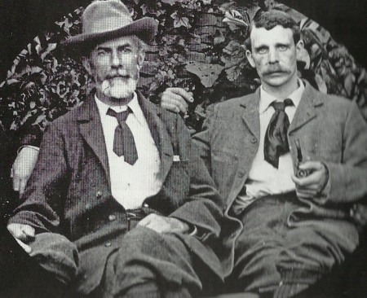
Edward Carpenter (1844-1929)
Ses principaux ouvrages
Homogenic Love, publié en 1894.
The Intermediate Sex, publié en 1907.
Intermediate Types among Primitive Folk, 1914.
Vie personnelle
S’identifie sexuellement hors de la norme par son
amour des hommes,
dans un contexte
parfois hostile
(ex: le procès
d’Oscar Wilde
pour sa sexualité
hors-normes).

Slide 61
Edward Carpenter (1844-1929)
Bibliographie
Bullough, V.L. Science in the bedroom. A history of sex research. Basic Books, 1994, 376p.
Weeks, J. Making sexual history. Polity Press, 2000, 256p.

Slide 62
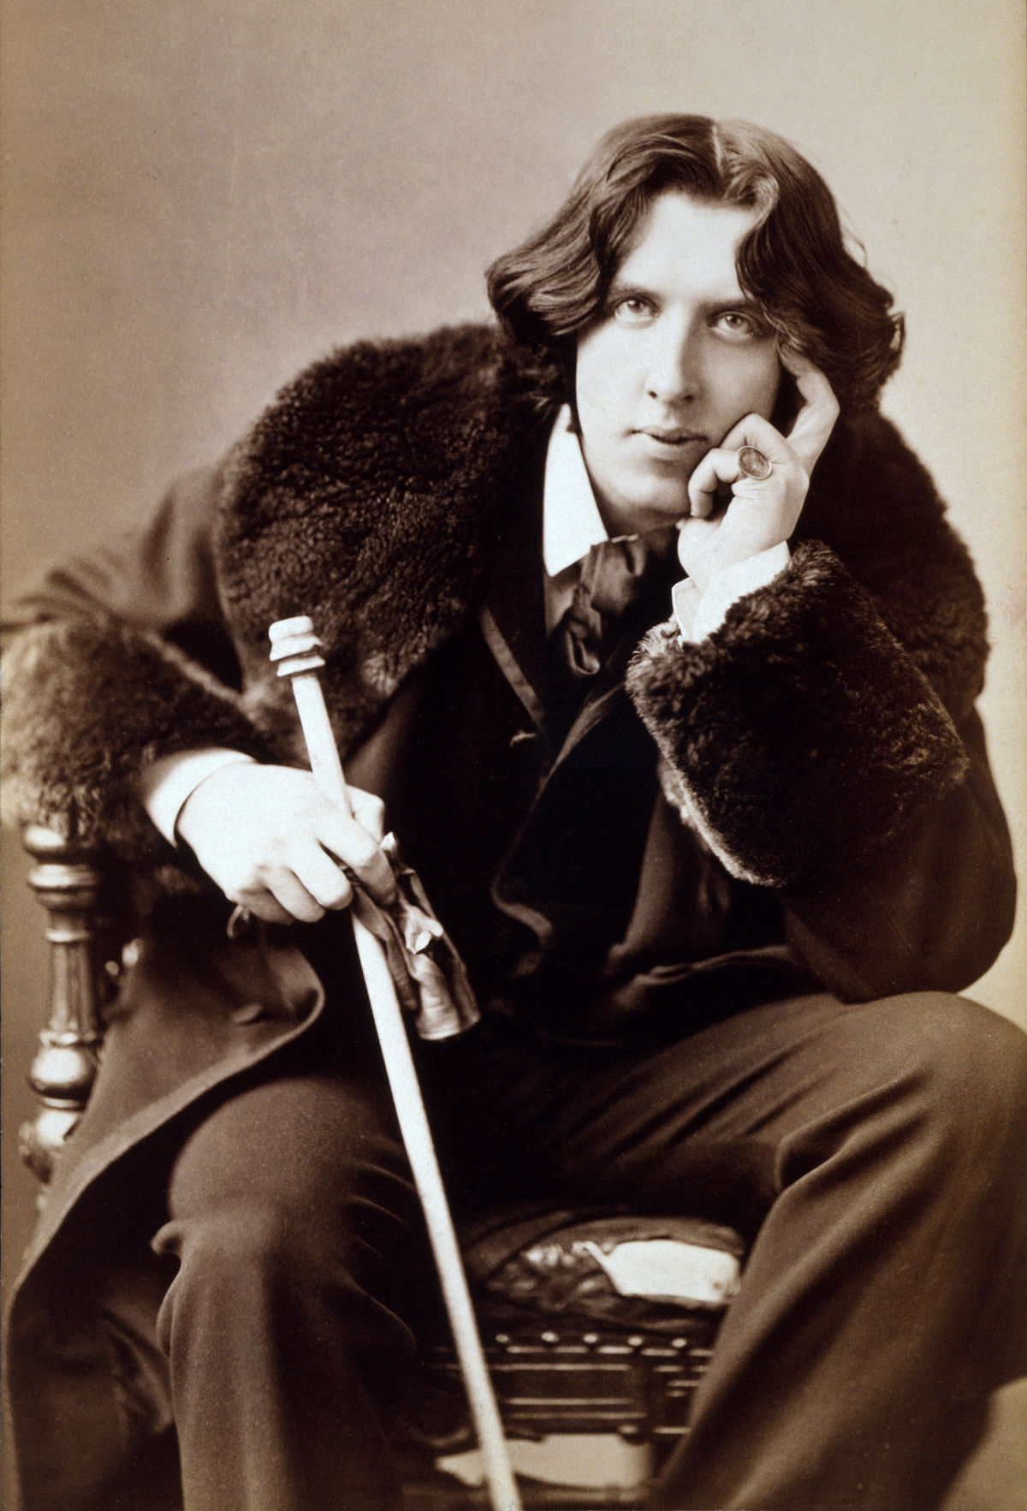
1895- Le procès d’Oscar Wilde
Essentiel
Oscar Wilde est un personnage publique important et artiste littéraire en Grande Bretagne.
Sa vie personnelle était ouvertement hors-normes, incluant une sexualité hors-normes.
Il fut trainé en justice pour « grossière
indécence » avec des hommes, puis condamné
à 2 ans de travaux forcés (suite à une série de
trois procès).
L’histoire fut hautement médiatisée.

Slide 63
1895- Le procès d’Oscar Wilde
Essentiel
Selon Weeks (2000), cet événement hautement médiatisé a eu un effet double.
  Il a servi de rappel que ces comportements ne sont
  pas moralement tolérés…
  Mais il a aussi mis l'homosexualité
  « sur la mappe ». Il a facilité l'auto-identification
  d’une foule d’individus à cet « autre » sexuel.
Cet événement serait un des événements
catalyseurs (ou du moins annonciateurs) de
l’émergence de l’identité sexuelle.

Slide 64
Contexte historique : quelques dates
(Brenot, 2006; Bullough, 1994; Tréhel, 2013)
1896 : Parution 1er volume de Studies in the Psychology of Sex par Havelock Ellis
1905 : Trois essais sur la théorie de la sexualité par Sigmund Freud
1906 : « la vie sexuelle de notre temps » par Bloch
1908 : Fondation de la revue sur les sciences sexuelles par Hirschfeld et d’autres chercheurs
1911 : « L’émancipation sexuelle de la femme » par Madeleine Pelletier
1913 : Constitution de la Société des sciences sexuelles à Berlin
1919 : Création du premier Institut d’études sexuelles à Berlin par Hirschfeld
1921 : Institut de Berlin : Premier congrès international recherche sexuelle

Slide 65
Contexte historique
(Brenot, 2006; Chaperon, 2010; Revenin, 2007; Tamagne, 2005; Tréhel, 2013)
1928 – 1935 : « Ligue mondiale pour la réforme sexuelle sur une base scientifique » créée par Hirschfeld, Havelock Ellis et Forel
  Égalité politique, économique et sexuelle entre les hommes et les femmes;
  Droit au divorce;
  Libération du mariage de l’Église et de l’État;
  Accès à la régulation des naissances;
  Prévention de la prostitution et des maladies vénériennes;
  Éducation sexuelle;
  Attitude rationnelle vis-à-vis de l’homosexualité;
  Eugénisme.

Slide 66
Henri Havelock Ellis (1859-1939)

Slide 67
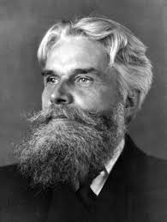
Dr. HAVELOCK ELLIS (1859-1939)
Médecin et psychologue anglais ayant
vécu de la fin de l’époque victorienne au
début de la 2e guerre mondiale
Un des fondateurs de la sexologie
Fait de la sexualité humaine son objet de
recherche scientifique

Slide 68
Studies in the Psychology of Sex (1896-1928)
14 volumes
Inventeur de la notion d’ « autoérotisme »
Livres ont été interdits en Angleterre –
publiés (d’abord) en Allemagne et aux
États-Unis
Influence importante en sexologie
notamment sur les travaux de Freud

Slide 69
Principes généraux
Masculinité et féminité reposant sur de profondes différences biologiques (Weeks, 2000)
  Sexualité masculine active
  Sexualité féminine passive
    Lesbianisme s’explique par des éléments masculins profondément ancrés chez les femmes
Déterminisme biologique (Weeks, 2000)
    Ex. Homosexualité: déséquilibre des éléments masculins ou féminins
  Importance de l’hérédité
Possiblement des influences externes

Slide 70
Homosexualité
Utilisation par Ellis du terme inversion, par la suite du terme homosexualité (Bullough, 1994)
Suggère une réponse modérée (entre condamnation et acception) à l’homosexualité
  « On the one hand, it cannot be expected to tolerate the invert who flouts his perversion in its face and assumes that, because he would rather take his pleasure with a soldier or a policeman than with their sisters, he is of finer clay than the vulgar herd.» (Bullough, 1994, p. 81)
Refus de classer l’homosexualité comme une maladie (Bullough, 1994)
  Rejette la possibilité d’un remède

Slide 71
Apports
Reconnaissance d’une forme d’intersexualité (Weeks, 2000)
  Caractéristiques récessives de l’autre sexe
Mise en lumière du concept de relativisme individuel et culturel en matière de sexualité (Bullough, 1994)
Un véritable plaidoyer pour la tolérance de la diversité sexuelle
Présentation de l’idée que les déviations de la norme sont parfois sans conséquence et peuvent même avoir une certaine valeur (Bullough, 1994)
Intérêt pour le lesbianisme contrairement à ses prédécesseurs
Retrait de la masturbation comme déviance / maladie
  Introduction du concept d’autoérotisme

Slide 72
Contributions
Lutte pour le mouvement des femmes
Lutte pour l’éducation sexuelle
Lutte pour les droits égaux entre les hommes et les femmes
Lutte pour la liberté sexuelle entre adultes consentants
Homosexualité : ouverture, mais….
Eugénisme social « modéré »:
  L’affranchissement et l’éducation des femmes leur permettra de mieux choisir leur partenaire;
  Pour la contraception;
  Croit que l’homosexualité va diminuer en importance quand les homosexuel.le.s ne seront pas encouragés à se marier.

Slide 73
Critiques
Biais dans l’œuvre d’Ellis: repose sur des études de cas de personnes ayant un lien de proximité (Bullough, 1994)
  Autorapportées ou rapportées par un tiers

Slide 74
Magnus Hirschfeld (1868-1935)

Slide 75
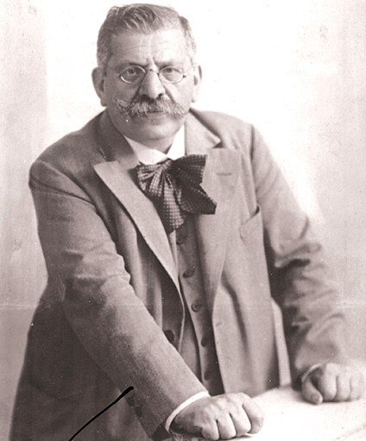
Magnus Hirschfeld (1868-1935)
Essentiel
Médecin psychiatre allemand ayant vécu de la fin de l’époque victorienne à l’entre-deux-guerres.
Fondateur de la Société pour la défense des homosexuels et pour la décriminalisation de l’homosexualité en 1897 et pionnier dans les droits des personnes homosexuelles
Fondateur de l’Institut de sexologie à Berlin en 1919
Décède en 1935 en France

Slide 76
Recherches et travaux
(Bullough, 1994; Tréhel, 2013; Revenin, 2007)
Ses principaux ouvrages
Auteur de multiples travaux dont :
Sappho et Socrates (1896),
Le Troisième sexe: Les homosexuels de
Berlin (1908)
Éducation sexuelle (1934)
L’âme et l’amour (1935)
Le sexe inconnu (1936)
Le corps et l’amour (1937)

Slide 77
Recherches et travaux
(Bullough, 1994; Tréhel, 2013; Revenin, 2007)
                Réalisation de grandes enquêtes sexologiques (études statistiques) en Allemagne
                1903 – Enquête auprès de 3 000 étudiants : 1,5% s’identifient comme homosexuels et 4,5% comme bisexuels (Drescher, 2010, p. 433)
1910 – Étude sur les travestis (données ethnologiques et historiques)
L’existence du travestissement dans le temps et dans différentes cultures (s’intéresse, entre autres, aux femmes soldats qui doivent dissimuler leur sexe)

Slide 78
Principes
(Bullough, 1994; Tréhel, 2013; Revenin, 2007)
Remet en cause la dichotomie homme / femme
Considère l’homosexualité comme innée « what is natural cannot be immoral » (Bullough, 1994, p. 65)
Plus intéressé à décrire qu’à condamner les pratiques sexuelles diversifiées
Reprend les travaux d’Ulrichs sur le « troisième sexe» (inversion) : 4 catégories (Revenin, 2007, p. 31)
hermaphrodites
androgynes
homosexuels
« transvestistes » (travestis et transsexuels)

Slide 79
Principes
(Bullough, 1994; Tréhel, 2013; Revenin, 2007)
Distingue homosexualité du travestisme et de la transsexualité
  Focalise sur le plaisir et non sur le comportement
Après 1900, il délaisse les comportements pathologiques pour s’intéresser aux comportements sexuels plus généraux
  Ainsi, localise dans les sécrétions internes (hormones) la source des sentiments amoureux et l’attraction sexuelle

Slide 80
Contributions
(Bullough, 1994; Tréhel, 2013; Revenin, 2007)
Remise en question des conclusions de Krafft-Ebing sur les effets de la masturbation
Découvert que 96 % des personnes interrogées se sont déjà masturbé
  Il préconisait quand même la stérilisation et la clitoridectomie pour prévenir l’autogratification
Parle d’anormalités chromosomiques et hormonales
Rejette les théories de Freud sur la sexualité

Slide 81
Contributions
(Bullough, 1994; Tréhel, 2013; Revenin, 2007)
Lutte pour l’égalité sexuelle et les droits égaux entre les hommes et les femmes
Lutte pour une éducation sexuelle
Lutte pour la contraception et la régulation des naissances (réforme des lois sur l’avortement)
Lutte pour la tolérance envers les homosexuels et leurs droits
Lutte pour le droit au divorce
L’étude objective de la sexualité

Slide 82
Critiques
Remise en question et critiques relatives à son objectivité de chercheur en raison de son implication pour les droits des homosexuels
Il ne distinguait pas toujours entre ses croyances et ce que les données empiriques lui permettaient d’affirmer.

